Slide 1





Livret d’accueil
du licencié
Saison 2026-2027

Slide 2
BIENVENUE DANS L’ÉCOSYSTÈME FÉDÉRAL !
FFBaD
  Performance sportive et haut-niveau
  Structuration des clubs avec l'emploi et les équipements
  Développement du badminton féminin
  Valorisation des bénévoles
Montant reversé par licence = 31.85€
Page 2
Ligue AURA Badminton
  Compétitions Régionales
  Formations diverses
  Accompagnement clubs/comités
  Labels structurants
  Filière d’accès au haut-niveau
  Suivi des équipements
Montant reversé par licence = 21.75€
Page 3-4
Comité de Badminton de Savoie
  Suivi, visite et création de clubs
  Détection des jeunes talents
  Formation de proximité
  Compétitions départementales
  Mutualisation entre clubs
Montant reversé par licence = 15.00€
Page 5-6
Club de Badminton
  Projet de club
  Compétition
  Loisir et Jeu Libre
  Tournoi du Club
  Projets innovants
  Convivialité
Montant reversé par licence = X€
LOGO CLUB
Page 7-10

Slide 3

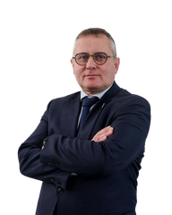






Mot d’accueil
Bienvenue dans votre club !
Comme les 2 000 autres clubs affiliés à la Fédération Française de Badminton (FFBaD), votre club propose une offre de pratique riche et adaptée à tous : débutants, passionnés ou compétiteurs.
Vous y trouverez un environnement convivial et motivant pour pratiquer le badminton que vous aimez, à votre rythme, dans un cadre propice à l’épanouissement personnel et collectif.
La Fédération Française de Badminton, forte de plus de 245 000 licenciés à travers tous les territoires, tire sa richesse de l’engagement et de la diversité de ses membres.
Prenez le plein d'émotions dans votre club !
Franck LAURENT, président de la FFBaD
Notre ambition
Chiffres clés
  SPORTIVE
  PROMOTIONNELLE
  ECONOMIQUE
  SOCIETALE
  REGLEMENTAIRE
  ORGANISATIONNELLE
  DISCIPLINES ASSOCIEES
2 000
3 600
CLUBS AFFILIÉS
TOURNOIS ANNUELS
245 000
+ 1 000
LICENCIÉS
ÉCOLES DE BAD LABELLISÉES
70
PROFESSIONNELS
1
SPORT SCOLAIRE
SPORT MIXTE
SPORT OLYMPIQUE
Consultez le projet de la FFBaD :
DES DIZAINES DE FORMATS DE PARTIQUES
AUTANT DE RAISONS DE JOUER AU BAD !
Temps Forts
CHAMPIONNATS DE FRANCE PARABADMINTON
CHAMPIONNATS DE FRANCE VETERANS
20-25 octobre 2026
Arena Grand Paris (93)
13-14 février 2027
Lieu en attente
5-6 juin 2027
Lieu en attente
16-17 janvier 2027
Gien (45)
15-16 mai 2027
Clermont Ferrand (63)
YONEX INTERNATIONAUX DE FRANCE
CHAMPIONNATS DE FRANCE ELITE
CHAMPIONNATS DE FRANCE JEUNES
ffbad.org
FFBaD
ffbad
FFBaD
Fédération Française de Badminton
FÉDÉRATION FRANÇAISE
DE BADMINTON

Slide 4



Mot d’accueil
Bienvenue à vous dans le monde fédéral ! En prenant votre licence dans nos clubs, vous entrez dans un écosystème sportif structuré et où chaque échelon joue un rôle primordial dans le développement de notre sport sous toutes ses facettes ! Nous vous souhaitons une très belle année de badminton et nous espérons que votre expérience de badiste sera la plus réussie possible ! Nous nous tenons, chacun d’entre nous, à votre disposition en cas de questions ou de soucis !
Laure GRANGEON, présidente de la ligue AURA Badminton
Notre philosophie
Chiffres clés
  FEDERER
  RAYONNER
  ACCOMPAGNER
  PERFORMER
197
102
CLUBS
ECOLES DE BAD LABELLISÉES
29 700
12
LICENCIÉS
JOUEURS AU PÖLE ESPOIRS
10
14
Consultez le projet de la Ligue
Découvrir notre équipe
SALARIÉS
ELUS
DES CENTAINES DE RAISONS DE JOUER AU BAD !
Temps Forts
CHAMPIONNAT RÉGIONAL VÉTÉRANS
FZ FORZA ALPES
INTERNATIONAL U19
VALENCE ALPES INTERNATIONAL
21-22 novembre 2026
Lieu en attente
3-4 avril 2027
17-20 juin 2027
CHAMPIONNAT RÉGIONAL DOUBLES ET MIXTE ADULTES
CHAMPIONNAT RÉGIONAL JEUNES
ASSEMBLEE GENERALE
10-11 octobre 2026
Lieu en attente
6-7 mars 2027
Voiron (38)
Mai 2027
badminton-aura.org
Ligue Auvergne Rhône-Alpes Badminton
ligueaurabadminton
Ligue Auvergne Rhône-Alpes Badminton
Ligue Auvergne Rhône-Alpes Badminton
LIGUE AUVERGNE-RHÔNE-ALPES
DE BADMINTON

Slide 5
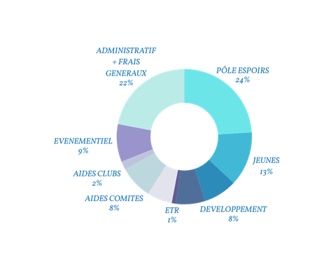



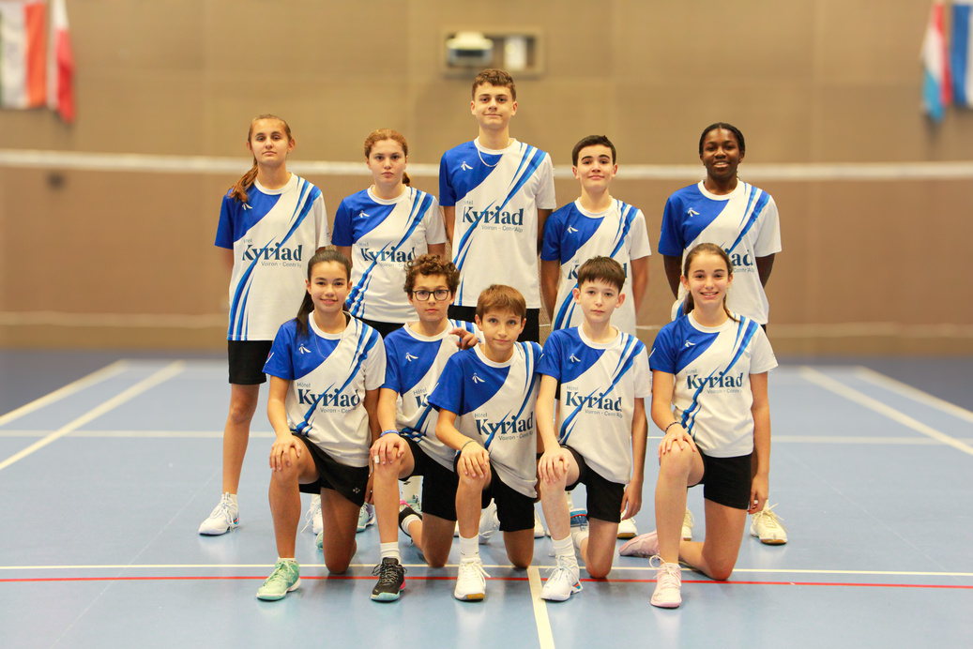


Notre Rôle
4.78€
MISSIONS PINCIPALES
5.22€
  Accompagner les comités départementaux et les clubs dans leur structuration
  Promouvoir la pratique pour tous et faire rayonner le badminton sur le territoire et auprès des collectivités
  Détecter et former les champions de demain
  Former et professionnaliser les acteurs du badminton (encadrants, dirigeants et officiels techniques)
  Organiser les compétitions régionales
1.95€
0.45€
2.82€
1.74€
1.74€
VIE SPORTIVE
6%
FORMATION
7%
4 LABELS structurants au service du projet
0.20€
1.3€
1.55€
Se former avec nous
ENCADRANTS
DIRIGEANTS
ORGANISATEURS
OFFICIELS TECHNIQUES
Encadrants Bénévoles
Encadrants Professionnels
Séminaire Pro Bad AURA
Séminaire Dirigeants
Dirigeants de comités
Dirigeants employeurs
Formations GEO
Formations Juge Arbitres
Formations Arbitres
Formations Juges de Lignes
Modules Interclubs
Pour tout renseignement sur les formations : thomas.champion@badminton-aura.org
Le Pôle Espoirs de Voiron
Depuis 1997, la ligue porte le pôle espoirs de Voiron qui regroupe les meilleurs jeunes joueurs de la région entre 11 et 17 ans. Ils s’entraînent quotidiennement avec un emploi du temps aménagé et un suivi sportif, scolaire, médical et mental personnalisé pour leur permettre de mener à bien leur double projet sportif et scolaire.
Après le succès de sa première édition, le Valence Alpes International revient du 17 au 20 juin 2027. Étape du circuit Elite de Badminton Europe (International Challenge), ce rendez-vous est aujourd'hui le 3ᵉ plus grand tournoi de France et figure parmi les 15 plus grands tournois européens.
Venez assister à des rencontres de très haut niveau et découvrir les futures stars du badminton mondial, avec des joueurs parmi le Top 50 mondial, à deux pas de chez vous !
LIGUE AUVERGNE-RHÔNE-ALPES
DE BADMINTON

Slide 6





Mot d’accueil
En rejoignant l'un de nos clubs, vous intégrez une communauté de passionnés, portée par l'engagement de nombreux bénévoles. Le Comité de Badminton de Savoie accompagne les clubs et œuvre chaque jour pour développer le badminton sur notre territoire. Nous vous souhaitons une excellente saison, riche en plaisir, en rencontres et en émotions.
À très bientôt sur les terrains !
Clément BONNET Président du Comité Départemental de Badminton de Savoie
Notre philosophie
Chiffres clés
  JEUNES
  STRUCTURATION
  DEVELOPPEMENT
14
5
CLUBS
ECOLES DE JEUNES
1850
536
LICENCIÉS
JEUNES
2
11
Consultez nos clubs
Découvrir notre équipe
SALARIÉS
ELUS
ET SI VOUS ETIEZ LE PROCHAIN ?
Temps Forts
FORMATION
GEO 1
FORMATION
GEO 2
COUPE DE
SAVOIE
17-18 octobre 2026
Chambéry
Décembre 2026
à confirmer
juin 2027
Lieu à confirmer
REUNION DES
PRESIDENTS
FORMATION
MODEF
ASSEMBLEE
GENERALE CDBS
15 septembre 2026
19h à Espace Temps (Challes-les-Eaux)
28-29 novembre 2026
Lieu à confirmer
Printemps 2027
Lieu à confirmer
VOS RESEAUX
COMITÉ

Slide 7
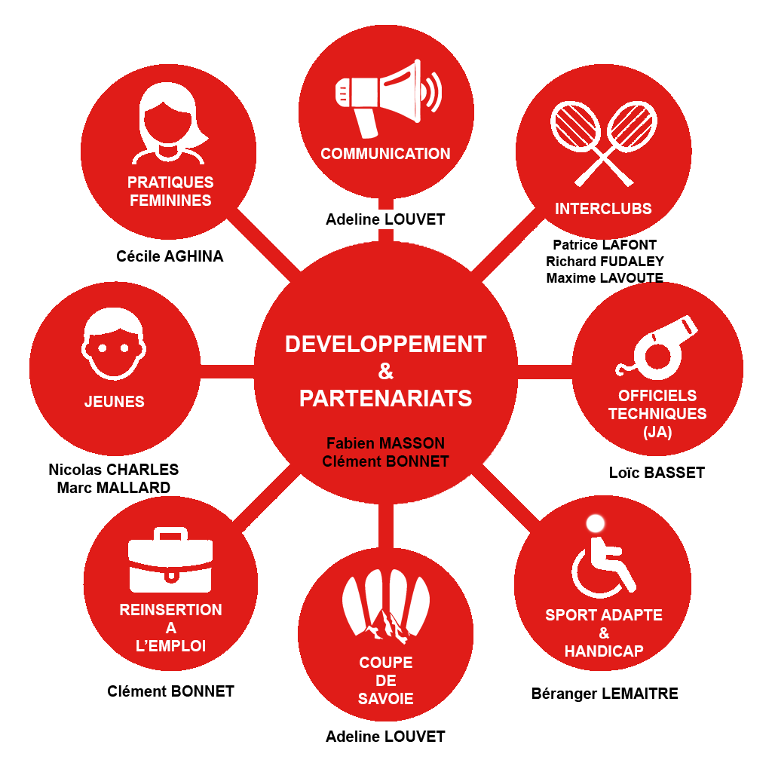
Notre Rôle
MISSIONS PINCIPALES
  Accompagner les clubs dans leur développement et leurs projets.
  Former les bénévoles et encadrants.
  Organiser une competition départementale pour tous les publics.
  Détecter et accompagner les jeunes talents vers les dispositifs régionaux.
  Développer la pratique feminine.
  Développer la pratique du badminton sur l’ensemble de la Savoie
  Créer du lien entre les clubs et favoriser le partage.
Notre Organisation
COMITÉ

Slide 8



LOGO CLUB
Mot d’accueil
TEXTE
- SIGNATURE
Notre philosophie
Chiffres clés
  Continuer de développer le bénévolat au sein du club
  Créer du lien social à travers des valeurs communes qui rassemblent celles du sport
CHIFFRES
Nombre de licenciés : 575 (dont 378 hommes, 197 femmes, 169 jeunes…)
Consultez le projet du Club
Découvrez les membres de l’équipe dirigeante
Temps Forts
Grand prix de la ville
3/4 MOMENTS CLES (TOURNOI, JOURNÉE COHÉSION, AG ETC.)
Interclubs Nationaux
date 2025
vos réseaux
...
...
...
...
CLUB

Slide 9


Créneaux/ Gymnases
JOURS/ HORAIRES | PUBLIC | GYMNASE
Consultez le détail de tous les créneaux
* Créneaux hors vacances scolaires
Contacts importants
Référent accueil, responsable créneaux, volants, tournois, etc… AVEC PHOTO ET NUMERO
...
...
...
...
CLUB

Slide 10
S’inscrire à un tournoi
Lien vers Badnet ?
Référent inscriptions ?
Calendrier ?
Jouer en Interclubs
Equipes
Niveaux
Engagements
Etc.
Acheter son matériel
Textile, raquette, volants Magasin partenaire ? Référent au club ? Prix et moyen d’achat ? Comment payer ?
...
...
...
...
CLUB

Slide 11
Tutos utiles
➢ Faire son sac de badminton ➢ Monter un terrain ➢ 10 Règles d’Or du badiste ➢ ….
Nos bons plans partenaires
Les bons plans et ou le logo des partenaires du club
S’investir au club
Devenir bénévole, intégrer le CA, avantages, besoins, fiches de postes etc…
...
...
...
...
CLUB

Slide 12

PAGE DE FIN DE LIVRET
AVEC LE VISUEL DE VOTRE CHOIX
+ UNE PHRASE TYPE “BONNE SAISON A TOUTES ET TOUS” ET/OU LE SLOGAN DU CLUB

